Slide 1
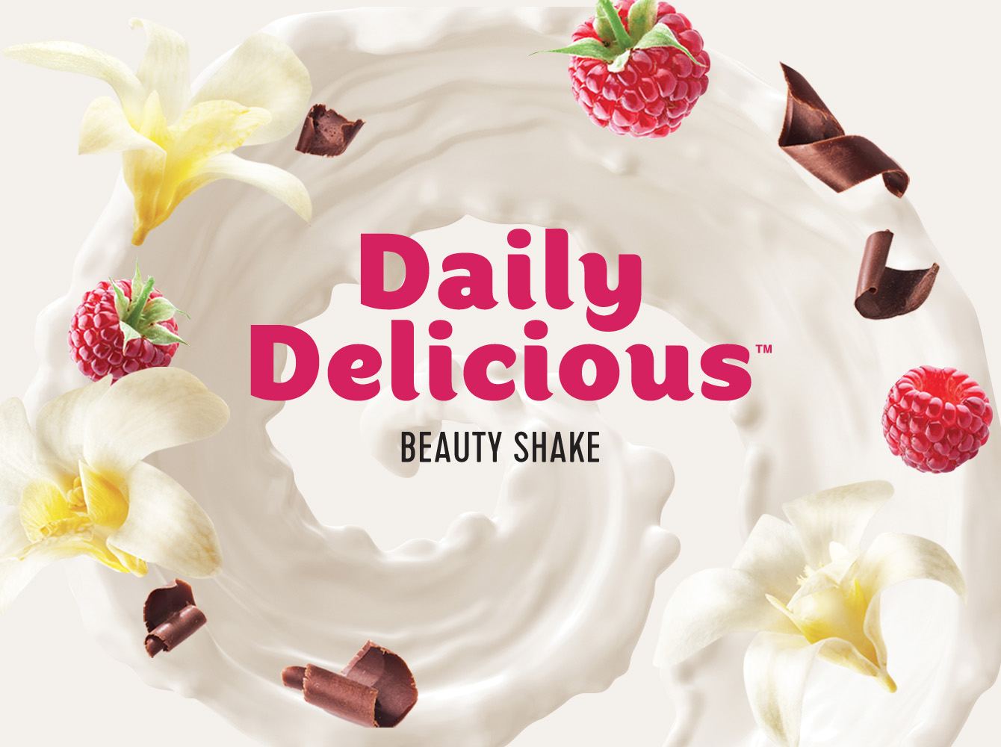
ПРОТЕИНОВЫЕ КОКТЕЙЛИ
ДЛЯ КРАСОТЫ И ЗДОРОВЬЯ

Slide 2
Программа праздника
презентация нового продукта
дегустация 3 вкусов DDBS
ответы на ваши вопросы по новому продукту
разработка плана действий по запуску DDBS
возможность купить DDBS уже сегодня!

Slide 3
ПРОТЕИНОВЫЕ КОКТЕЙЛИ
ДЛЯ КРАСОТЫ И ЗДОРОВЬЯ

Slide 4
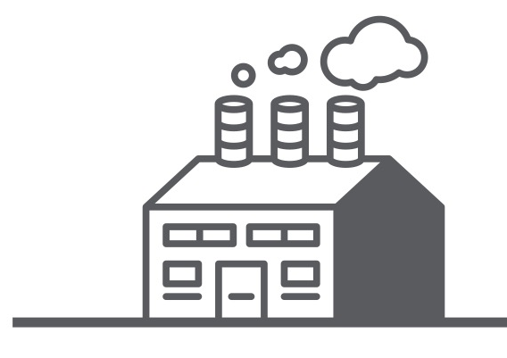
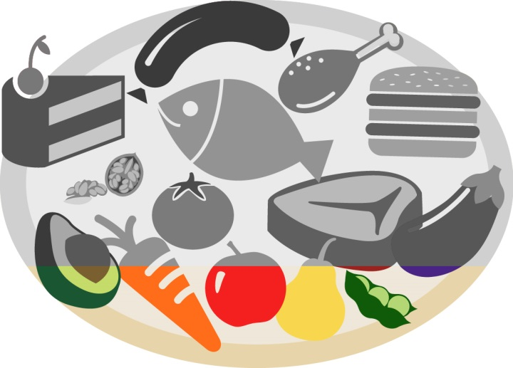
Мир вокруг нас
70 %
30 %
Notes:
Образ жизни современного человека далек от того, чтобы способствовать активности и долголетию. А почему?
• Неблагоприятные экологические факторы. Атмосфера все больше загрязняется ядовитыми выхлопными газами, выбросами вредных производств и т.д. На организм постоянно воздействуют электромагнитные излучения от множества бытовых приборов, сотовых телефонов, компьютеров и пр.
• Ускорился темп жизни. Мы экономим время на сне и полноценном отдыхе.
• Люди в современном обществе находятся в состоянии постоянного стресса – в транспорте, на работе. Средства массовой информации тоже часто несут негативную информацию.
• Вредные привычки. Одна сигарета «сжигает» 25-30 мг витамина С.
• Физическая активность снизилась. Мы ведем малоподвижный образ жизни.
Изменился характер питания. Нам некогда готовить вкусную и полезную еду, мы питаемся наспех и всухомятку. Давайте вспомним что мы едим сегодня?
Мы едим сытную пищу (гамбургеры, макароны, булки, пирожные), считая обильное питание здоровым и полезным. Но это большое заблуждение, т.к. качество такой пищи не соответствует потребностям нашего организма в питательных веществах.
Во многие продукты, которые мы употребляем, добавляются различные консерванты, загустители, красители, усилители вкуса, которые улучшают всего лишь их внешний вид и вкус, но никак не качество.
Употребляя ежедневно овощи и фрукты, мы все равно не добираем нужное нам количество витаминов и минералов, поскольку они выращены на почвах, которые, как и атмосфера, загрязнены и обеднены. И за время доставки они еще потеряют витамины.
• Кроме того, магазинные «свежие» овощи, фрукты и зелень часто обрабатываются, что продлевает их срок хранения, но приводит к значительной потере в этих продуктах полезных веществ.
• Мы часто используем очищенные рафинированные продукты. А ведь каждый знает, что полезные питательные вещества содержатся именно в кожуре фруктов, оболочках и зародышах злаков – во всем том, что считают пищевыми отходами.
• Также большинство полезных веществ теряется из пищевых продуктов при их тепловой кулинарной обработке.
• В результате использования гормонов, антибиотиков в мясной промышленности и птицеводстве, ускорителей роста в растениеводстве мы получаем продукты, обедненные полезными веществами и, кроме того, наносящие вред здоровью.
В итоге – переизбыток углеводов, жиров, калорий и недостаток клетчатки, белков, почти всех витаминов и многих минералов.
Исследования ученых подтверждают, что даже в высокоразвитых странах большинство людей при потреблении овощей и фруктов несколько раз в день все равно страдает от нехватки витаминов и минералов. Жители США, Германии, Франции, Великобритании ежедневно получают с пищевыми продуктами всего 30% всех полезных веществ, необходимых организму.

Slide 5

ЗДОРОВОЕ
ПИТАНИЕ
+ корректоры питания
+ заменители питания
Notes:
Что делать если продукты питания не обеспечивают всеми жизненно необходимыми витаминами, минералами наш организм?
Для примера давайте посмотрим как в Японии смогли повлиять на ситуацию. Страна восходящего солнца – отличный пример внимательного отношение к сохранению здоровья граждан. Вы знаете, что в этой стране проживают уже более 50 000 людей, возраст которых перевалил за 100 лет!
Медицина Японии может показаться очень странной для нас. Обычным делом считается, если доктор припишет ежедневные прогулки в парке по 40 минут. Японцы очень исполнительные, и всегда будут строго выполнять все инструкции.
Итак, в чем же секрет таких высоких показателей по продолжительности жизни среди японцев?
► Во-первых, это, конечно же, стабильное правильное питание и физические нагрузки.
► Во-вторых, регулярные медицинские осмотры.
► И в третьих, такой высокий уровень жизни и рекордные показатели по здоровью – государственная программа по восстановлению здоровья нации.
Решение было найдено еще 50 лет назад, и заключалось в коррекции рациона с помощью биологически-активных добавок. В наше время 90% жителей Японии принимают БАДы ежедневно. Даже в анкетах при приеме на работу всегда есть вопросы о добавках, которые человек принимает. Это говорит о том, насколько он ответственно относится к своему здоровью, и как будет относиться к работе. Японские компании ценят всегда здоровых, фонтанирующих энергией и умом сотрудников.
В результате такого подхода к приему БАДов, японцы всегда выглядят молодо «не по годам», и ведут активную жизнь в любом возрасте.
Сейчас корректоры и заменители питания принимают:
Япония – 90% населения
США – 70% населения
Европа – 50% населения
А в России БАДы принимают около 3%, в среднем по странам СНГ 3-8% населения.

Slide 6
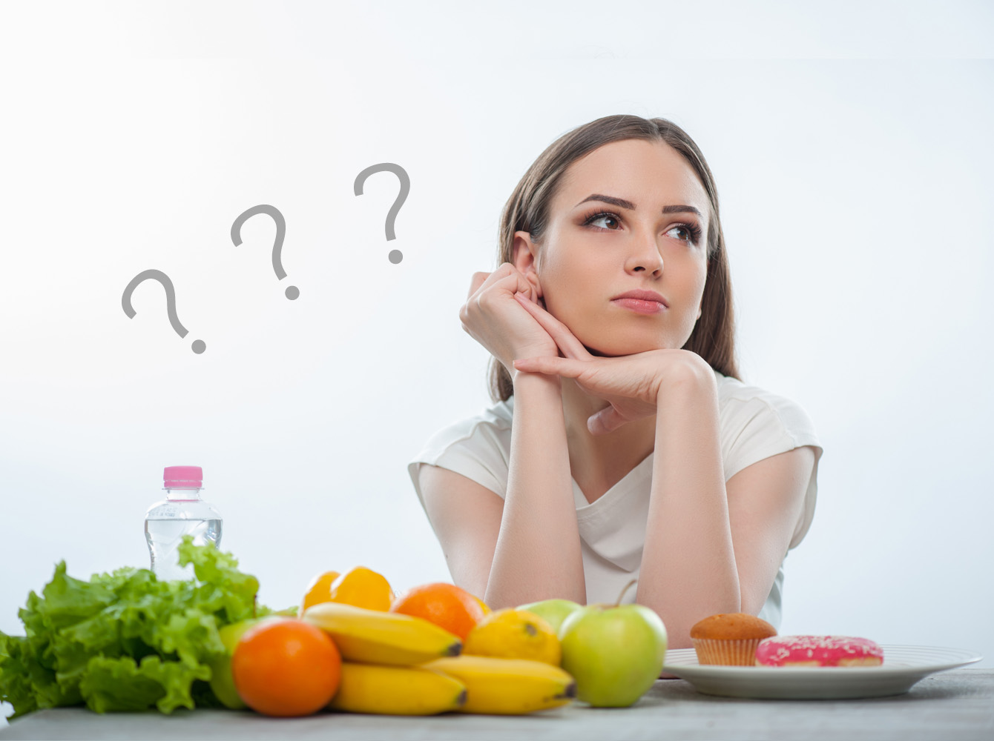
Запросы здорового общества
Notes:
Мы живем в режиме нехватки времени и постоянной занятости.
Согласны?!
В связи с этим мы предъявляем к еде повышенные требования!
Чтобы отвечать запросам современного общества еда должна быть:
Быстрой в приготовлении. Еда должна позволят экономить время на приготовление, на ее прием.
Питательной
Полезной
Безопасной
И, конечно же, вкусной
Возможно ли это?
Как показывает практика, а так же сложившаяся в Европе, Японии и США культура питания такое сочетание возможно!
Давайте знакомиться!

Slide 7
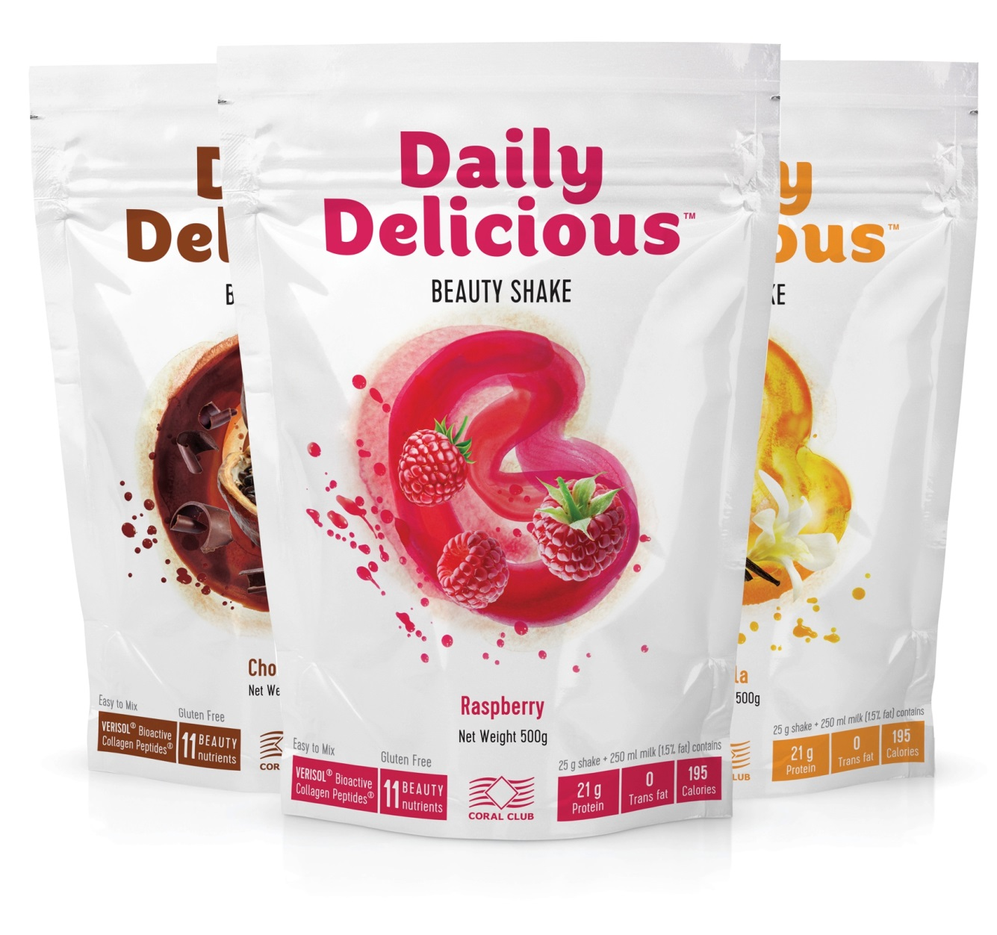
Daily Delicious Beauty shake
Notes:
Линейка здоровых продуктов для питания вашего организма: Daily Delicious - «Вкусно каждый день», и первый представитель Beauty shake – «Вкусно быть красивой».
Согласитесь, что часто то что вкусно, то не полезно. А то что полезно – не всегда вкусно….
Более 1,5 лет велись разработки и создавался новый продукт который отвечает самому главному запросу: «вкусно и полезно».
Наш продукт Daily Delicious не только здоровый, но и очень вкусный! Это сбалансированный источник животного и растительного белка в сочетании с коллагеном и витаминно-минеральным комплексом, поддерживают жизненный тонус и физическую активность, заряжают энергией каждый день.
Коктейли не содержат ГМО, и в производстве не используется сырье, полученное из генетически модифицированных ингредиентов.

Slide 8
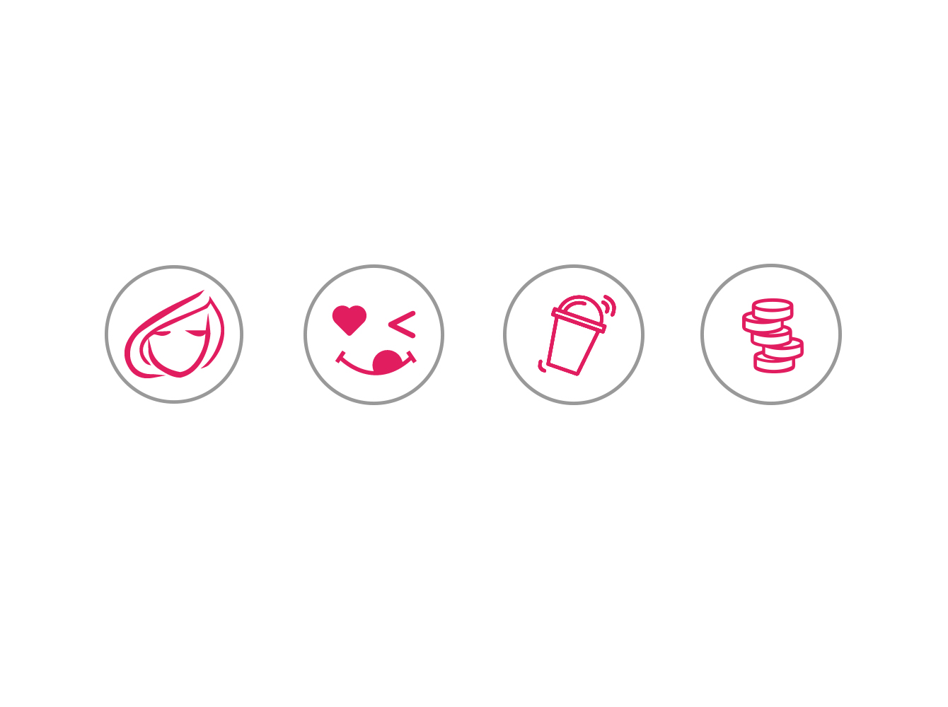
Daily Delicious Beauty shake
Полезно
Вкусно
Удобно
Выгодно
Notes:
Уникальность нашего нового продукта в его составе:
Питательная ценность, которую обеспечивает сбалансированная белковая формула из 3-х наиболее ценных источников белка: молочного протеина, концентрата сывороточного протеина и изолята соевого протеина.
Сбалансированный состав витаминов и минералов, подобранных таким образом чтобы заботиться о вашей красоте вашей кожи, волос и ногтей.
Супер компонент - пептидный коллаген, ингредиент вечной молодости. Кстати, белковые коктейли с коллагеном очень популярны в Японии.
Натуральный вкус! Три замечательных и самых узнаваемых вкуса, которые можно сочетать, чередовать или выбрать особенно любимый.
Высокое качество продукта обеспечивают его компоненты:
Мы используем высококачественный и дорогостоящий сывороточный белок
Только натуральные ароматизаторы ваниль, малина и шоколад
Мы сделали выбор в пользу натурального подсластителя эритритола

Slide 9

ПОЛЕЗНО
21 г качественного белка
в каждой порции
11 нутриентов для красоты
супер ингредиент –
коллаген Verisol
Notes:
Уникальность нашего нового продукта в его составе:
Питательная ценность, которую обеспечивает сбалансированная белковая формула из 3-х наиболее ценных источников белка: молочного протеина, концентрата сывороточного протеина и изолята соевого протеина.
Сбалансированный состав витаминов и минералов, подобранных таким образом чтобы заботиться о вашей красоте вашей кожи, волос и ногтей.
Супер компонент - пептидный коллаген, ингредиент вечной молодости. Кстати, белковые коктейли с коллагеном очень популярны в Японии.
Натуральный вкус! Три замечательных и самых узнаваемых вкуса, которые можно сочетать, чередовать или выбрать особенно любимый.
Высокое качество продукта обеспечивают его компоненты:
Мы используем высококачественный и дорогостоящий сывороточный белок
Только натуральные ароматизаторы ваниль, малина и шоколад
Мы сделали выбор в пользу натурального подсластителя эритритола

Slide 10
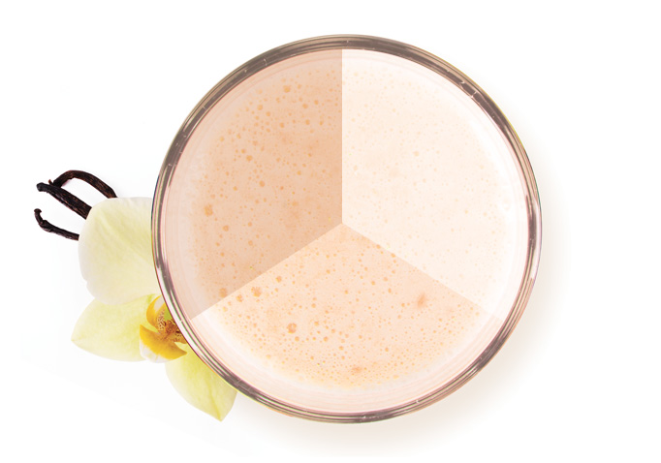
Сбалансированная протеиновая формула
МОЛОЧНЫЙ
СОЕВЫЙ
Продолжительное ощущение
сытости
Высокая питательная
ценность
СЫВОРОТОЧНЫЙ
Быстрое насыщение
Notes:
Протеиновая (белковая) основа
В основе Beauty Shake – сбалансированная протеиновая формула из 3-х наиболее ценных источников белка: молочного протеина, концентрата сывороточного протеина и изолята соевого протеина.
Что дают нашему организму белки? Вот несколько главных функций белков:
Белок является строительным материалом практически для всех тканей. Он входит в состав крови, мышц, волос, ногтей, кожи, внутренних органов и тканей. Белковую пищу употребляют спортсмены, так как она позволяет эффективно и быстро наращивать мышечную массу.
Белок помогает доставлять питательные и полезные вещества в клетки. Без них такая транспортировка была бы невозможной. Молекулы белка участвуют в формировании клеток иммунной системы и укрепляют иммунитет.
Белки входят в состав особых ферментов, которые ускоряют некоторые важные биохимические реакции, протекающие в организме. При нехватке белка будет замедляться метаболизм. А при замедленном метаболизме непременно будет наблюдаться избыток массы тела. Именно поэтому белковые продукты входят в меню различных диет для похудения.
Белок продлевает процесс усвоения углеводов. Это снижает суммарный гликемический индекс потребляемой пищи и позволяет без скачков инсулина длительное время поддерживать достаточный уровень сахара в крови. А это дает возможность эффективно и без проблем справляться с чувством голода и контролировать свой вес.
Молочный белок – важнейший элемент питания.
Белки клеток и тканей организма образуются только из белков пищи. Для нашего организма очень важно постоянное поступление пищевых продуктов, содержащих белок. Потребность в белке больше утром, к примеру, сразу после пробуждения, что связано с необходимостью восполнить его запасы после вынужденного воздержания от пищи из-за сна. Кроме того, после усиленной физической нагрузки тоже требуется пища, богатая белком.
В молочном протеине из шейков , изготовленном из свежего обезжиренного молока, содержится до 93% чистого белка. Среди всех животных белков молочный белок считается одним из самых лучших наряду с яичным белком.
Во-первых, молочный белок имеет очень высокую пищевую ценность. Он гораздо легче и лучше усваивается организмом, чем белки мяса или даже более легкие белки рыбы.
Во-вторых, в отличие от растительных белков молочный белок содержит в наилучшем соотношении все 10 незаменимых (не вырабатываемых организмом) аминокислот.
Концентрат сывороточного белка – еще один полезный пищевой продукт, который делают из молочной сыворотки. Концентрат сывороточного протеина в шейке содержит до 81% белка. По сравнению с цельным сывороточный белок полностью усваивается организмом, являясь питательной основой для мышц.
Сывороточный белок по «кирпичикам» восстанавливает наши ткани после травм, растяжений связок и мышц. Именно в послеоперационный период мы остро нуждаемся в хорошей порции настоящего легкоусвояемого белка. Известно же, что новые мышечные волокна не смогут быстро сформироваться, если в организм не поступит достаточно аминокислот.
Изолят соевого белка, используемый в DDBS, это легкоусвояемый пищевой продукт, содержащий до 90% растительного белка. В процессе производства соевый изолят подвергается специальной очистке, в результате которой из его состава полностью удаляются жиры, углеводы, изофлавоны и другие вещества, и остается чистый соевый белок. Поэтому среди всех растительных протеинов соевый изолят по праву считается самым полезным.
Диетологи рекомендуют употреблять соевый изолят, прежде всего, тем людям, организм которых тяжело усваивает обычный казеиновый белок или неспособен переносить лактозу.
Кроме того, выбор в пользу соевого изолята делают люди, которые активно занимаются спортом и предпочитают вести здоровый образ жизни. Кроме того, очень полезен данный продукт и тем, кто желает сбросить избыточный вес и находится в поисках достойной альтернативы традиционным продуктам, содержащим натуральный белок. Соевый белок понравится и вегетарианцам в качестве заменителя тяжелого мяса.
Соевый изолят богат многими заменимыми и незаменимыми аминокислотами.
Соевый белок отлично сочетается с молочным. Вместе они помогают качественно обогатить пищевой рацион пожилых людей и людей с ослабленным здоровьем, восполнить недостаток в полноценном белке и улучшить самочувствие.

Slide 11
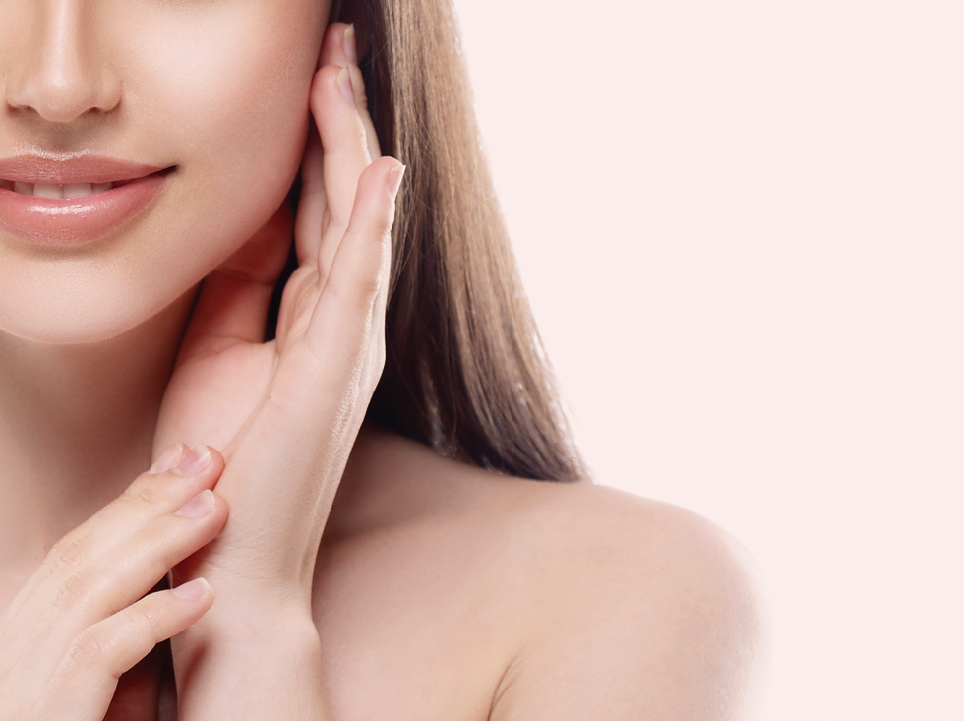
11
НУТРИЕНТОВ
КРАСОТЫ
Notes:
В состав коктейля входят тщательно отобранные 11 нутриентов (витаминов и минералов), каждый из которых призван ежедневно заботиться о вашем здоровье и красоте. Гармонично сочетаясь друг с другом, они помогут сохранить эластичность и упругость кожи, красоту волос и прочность ногтей.

Slide 12
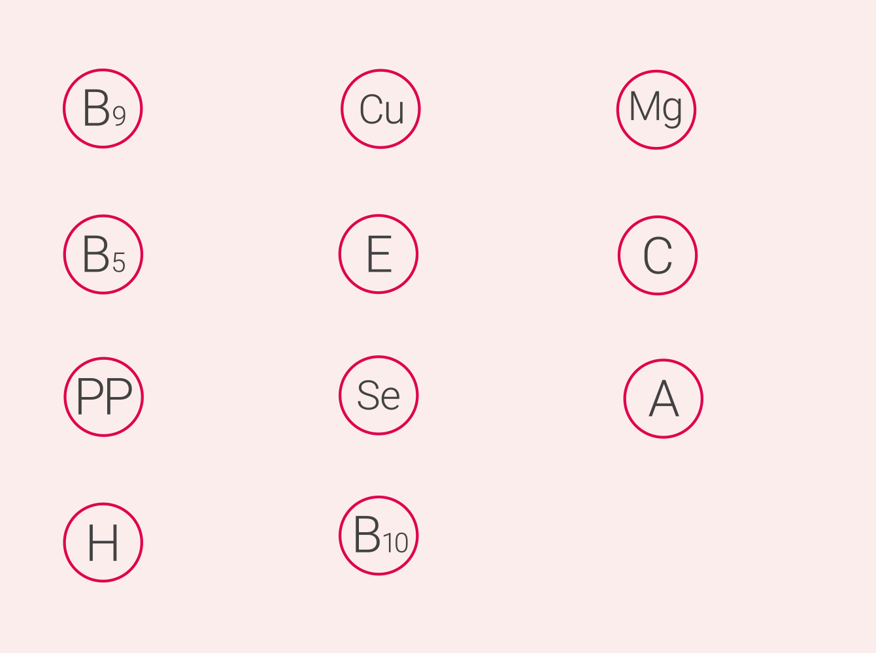
Фолиевая
кислота
Медь
Магний
Пантотеновая
кислота
Витамин Е
Витамин С
Ниацин
Селен
Витамин А
Биотин
Парааминобензойная
кислота
Notes:
Парааминобензойная кислота (В10) в порции шейка 25 мг
• защищает кожу от воздействия солнца
• нормализует выработку меланина в коже
• предотвращает появление пигментных пятен
Витамин А в порции шейка 0,4 мг
• Предотвращает появление прыщей и акне
• Предупреждает растяжки
• Питает кожу
Витамин С в порции шейка 5 мг
• Стимулирует выработку коллагена
• Укрепляет стенки сосудов
• Повышает эластичность кожи
Ниацин (РР) в порции шейка 5 мг
• Обладает регенерирующим действием
• Предохраняет от кожных заболеваний
• Предупреждает выпадение волос
Витамин Е в порции шейка 5 мг
• Сильный антиоксидант
• Участвует в процессе регенерации кожи
• Питает кожу
Пантотеновая кислота (В5) в порции шейка 5 мг
• Укрепляет волосы и ногти
• Замедляет процессы старения кожи
• Придает волосам гладкость и шелковистость
Фолиевая кислота (В9) в порции шейка 0,14 мг
• Способствует здоровому росту волос
• Придает коже здоровый вид
Биотин (Н) в порции шейка 0,05 мг
• Увлажняет волосы
• Препятствует расслоению ногтей
• Укрепляет внутренние слои кожи
Магний в порции шейка 87 мг
• Разглаживает морщины
• Укрепляет ногти
• Отвечает за выработку эластина
Селен в порции шейка 0,062 мг
• Замедляет старение кожи
• Предотвращает появление перхоти
Медь в порции шейка 0,6 мг
• Способствует образованию эластина
• Отвечает за пигментацию кожи, волос и глаз

Slide 13
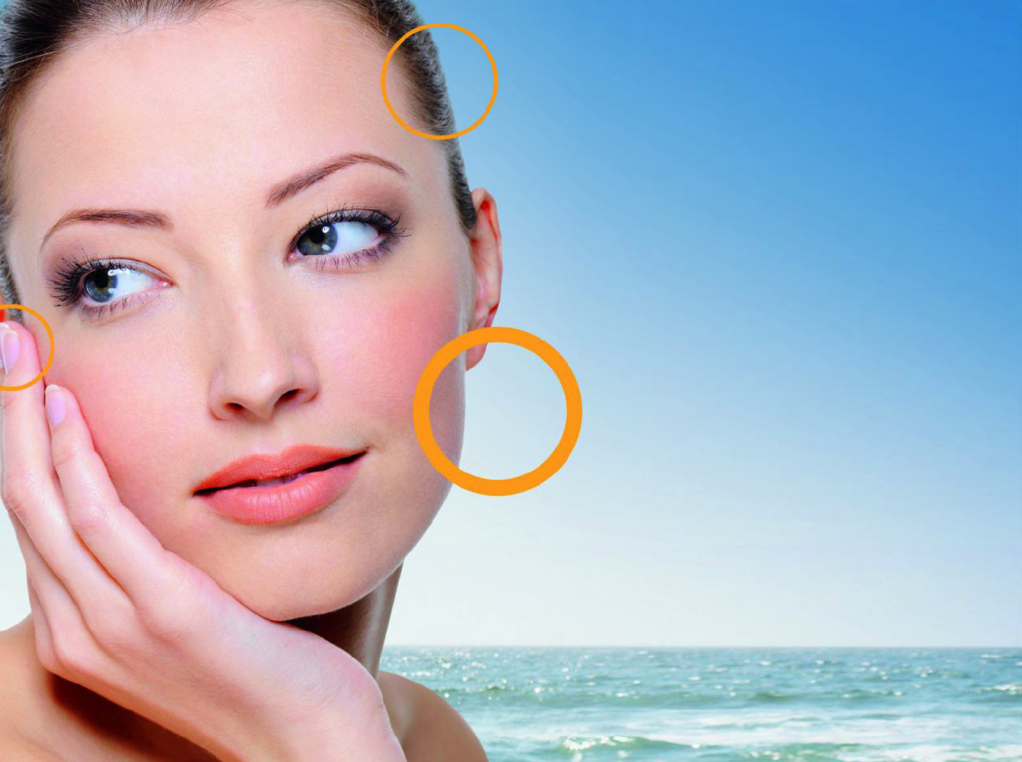
СУПЕР
ИНГРЕДИЕНТ
МОЛОДОСТИ
Verisol
®
Notes:
Пептидный коллаген Веризол был разработан для улучшения качества жизни людей во всем мире. Многочисленные научные исследования подтвердили, что он улучшает функциональное состояние суставов и костей, помогает нормализовать вес и замедляет процессы старения кожи.
Коллаген Веризол прекрасно совместим с другими компонентами, легко усваивается организмом и имеет высокую степень биодоступности.
Действуя изнутри, пептиды Веризола оказывают непосредственное воздействие на коллагеновый обмен в коже, способствуют ее увлажнению, повышению упругости и эластичности, замедляют процесс формирования морщин.
Гидролизованный коллаген Веризол – это высокоэффективная форма коллагена, состоящего из трех пептидов (аминокислот): лизина, пролина и гидроксипролина. Это низкомолекулярный коллаген. Благодаря этому пептиды быстро и легко усваиваются, и начинают активно работать.
Особая роль принадлежит лизину. Эта аминокислота обеспечивает выработку коллагена – главного белка для образования соединительных тканей мышц, хрящей, связок и кожи, а также способствует быстрому восстановлению мышечных тканей, необходима для усвоения других полезных аминокислот. Лизин очень важен для нормальной работы сердечной мышцы, что также важно для спортсменов и людей, ведущих активный образ жизни.
При недостатке лизина расстраивается весь белковый обмен. К примеру, у спортсменов, особенно у бегунов на длинные дистанции, дефицит лизина может привести к хроническому воспалению сухожилий и истощению мышц.
Пептиды коллагена являются универсальным источником белка. Они отлично совместимы с другими компонентами и так же легко усваиваются. Кроме того, не содержат жиров, углеводов, клейковины, пуринов и холестерина, гипоаллергенны.
Пептиды коллагена очень важны для поддержания эластичности и прочности соединительной ткани хрящей, суставов, кожи. Они обеспечивают отличное питание кожи, благодаря чему повышают ее тургор и упругость, замедляют процессы раннего старения.
В комплексе с гидролизатом коллагена действует витамин С. Этот витамин-антиоксидант участвует в выработке организмом собственного коллагена, а это значит, что он обеспечивает антиоксидантную защиту кожи, мышц и связок, а также поддерживает эластические свойства кожи.
Коллаген Веризол прекрасно совместим с другими компонентами, легко усваивается организмом и имеет высокую степень биодоступности.
Действуя изнутри, пептиды Веризола оказывают непосредственное воздействие на коллагеновый обмен в коже, способствуют ее увлажнению, повышению упругости и эластичности, замедляют процесс формирования морщин.

Slide 14
Действие коллагена на кожу
До
После
При недостатке коллагена
При увеличении содержания коллагена
Notes:
Ингредиент вечной молодости
Коллаген – это главный белок соединительных тканей (80 %), из которых состоят наши кожа, мышцы, волосы, ногти, хрящи, при чем 40 % коллагена содержится в коже, обеспечивая ее упругость и эластичность. С возрастом синтез собственного коллагена в организме уменьшается, и тогда волосы и ногти начинают истончаться, суставы и хрящи – разрушаться. Кожа становится сухой, тусклой и дряблой, появляются первые морщинки. Поэтому поддержание уровня коллагена в организме очень важно для здоровья и красоты.
Коллаген – это как раз тот компонент, который особенно нужен ослабленным мышцам, хрящам, суставам и коже для их полного восстановления и здорового состояния. В «Бьюти Шейках» используется животный (коровий) коллаген.

Slide 15

Notes:
ВНИМАНИЕ!!
На этот слайд вмонтировано видео.
Наведите курсор на слайд, появится знак play

Slide 16
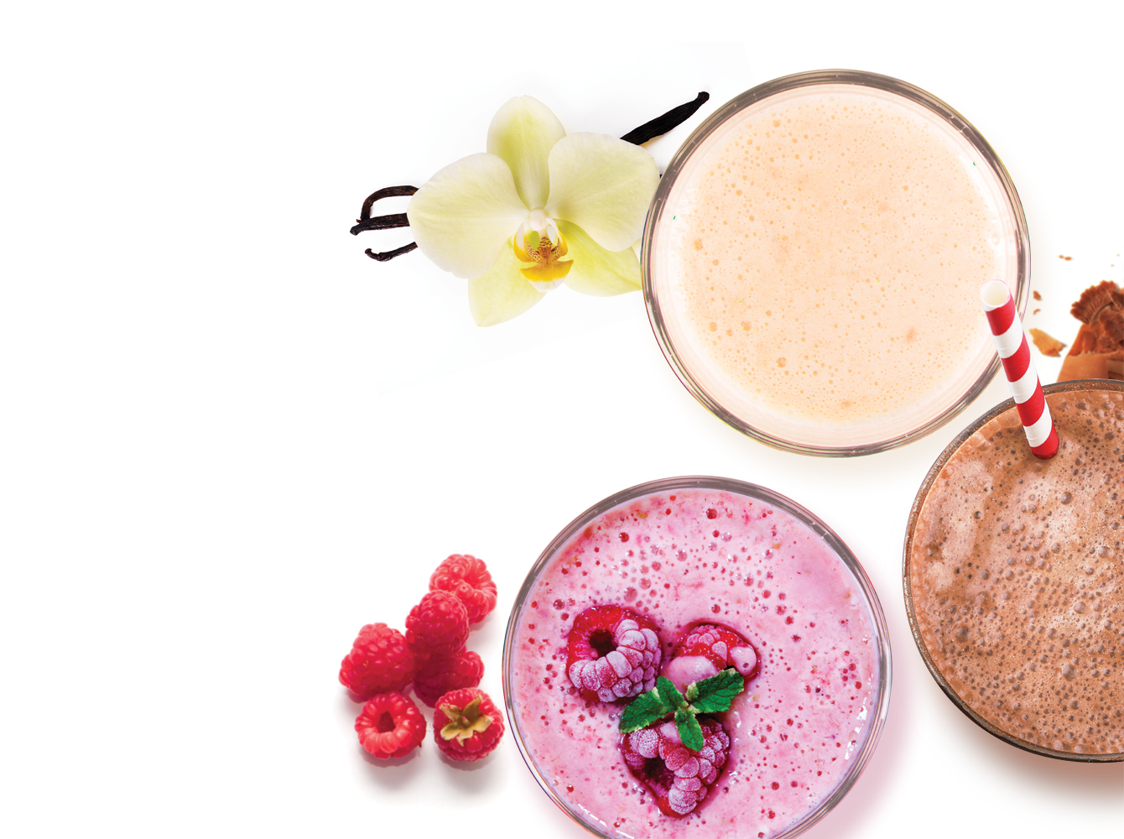
ВКУСНО
Нежный и воздушный
вкус из детства
Notes:
В наших шейках действительно натуральный вкус!
Более 1,5 лет проводились исследования и мы добились уникальной воздушной структуры и действительного, натурального вкуса.
3 самых популярных, любимые во всем мире:
• Ваниль (Вкус слегка подтаявшего мороженого – тонкий и чуть пряный – мало кого оставит равнодушным)
• Малина (Нежный вкус малины с характерной кислинкой понравится сладкоежкам любого возраста)
• Шоколад (Мягкий и знакомый с детства вкус шоколада с ноткой ванильного мороженого делает этот коктейль идеальным легким десертом)
И удивительная сладость без вреда для фигуры!
Мы смогли создать вкусный и полезный десерт, который сможет заменить один полноценный прием пищи! И в этом его уникальность.

Slide 17

Эритритол и стевиозид
Натуральные подсластители
Notes:
Если вы ограничиваете себя в потреблении сахаросодержащих продуктах, то это не значит что вам нужно забыть о сладком. Поэтому поиск «идеального сахарозаменителя» — это одна из самых актуальных задач науки о правильном питании. Мы тоже озадачились этим вопросом и, хорошенько его изучив, сделали выбор в пользу натурального подсластителя, который сейчас явно выбивается в лидеры, в пользу эритритола.
Чем эритритол отличается от других сахароспиртов?
Во-первых, его подслащивающий профиль очень близок к сахарозе, а сладость составляет до 60 - 70 % сладости сахарозы.
Во-вторых, гораздо более низкой калорийностью — в зависимости от методики измерения от нуля до 0,2 ккал на грамм.
В-третьих, нулевым гликемическим индексом. Т.е. эритритол вообще никак не влияет на уровень сахара в крови
В-четвертых, крайне низким инсулиновым индексом. Не оказыват никакого заметного воздействия на уровень выработки инсулина, никак не влияет на уровень холестерина, триглециридов и прочих биомаркеров.
А еще эритритол совершенно по-другому метаболизируется организмом и в этом, пожалуй, его главное отличие от других сахароспиртов. 90% эритритола всасывается в кровь через стенки тонкого кишечника и через какое-то время выходит из нашего организма с мочой. Только 10% эритритола доходит до той части кишечника, где обитают бактерии, но эритритол ими не ферментируется и не переваривается и также выходит естественным путем.
Кроме того, эритритол не может служить пищей бактериям, обитающим в полости рта. Причем, согласно трехлетнему исследованию, эритритол даже защищает зубы от кариеса, причём лучше, чем ксилитол и сорбитол.
Это единственный сахароспирт, который считается естественным.
Эритритол существует в природе и входит в небольших количествах в состав ряда фруктов (например, груш, дынь, винограда) и грибов. Это его принципиально отличает от таких синтетических подсластителей, как аспаратам и сукралоза. Но с другой стороны, кристаллы эритритола не растут на деревьях. Он производится промышленным образом путем ферментации кукурузы.
Есть ли у эритритола «тёмная сторона»?
Многочисленные исследования не выявили каких-либо негативных последствий потребления эритритола. Во всех основных странах мира он признан безопасной пищевой добавкой и проходит под обозначением Е968. Тем не менее, надо иметь в виду, что в больших количествах (более 50 граммов за раз) эритритол может действовать как слабительное. В качестве безопасной разовой доли эритртитола производители обычно указывают 30 грамм, то есть пять чайных ложек – которых, по-хорошему, должно хватить на любой десерт.
Еще одна позитивная черта эритритола — он не вызывает привыкания и зависимости наподобие сахарной.
Стевиозид — это натуральный сахаразаменитель, который заслуженно является сегодня одним из самых популярных в мире. Стевиозид предоставляет людям, больным сахарным диабетом или желающим похудеть, уникальную возможность исключить из рациона сахар и при этом продолжать радовать себя сладким чаем, печеньем, вареньем и другими угощениями.
Как получают стевиозид? Стевиозид представляет собой особый гликозид, извлекаемый из листьев стевии. Изначально родиной этого растения были страны Южной Америки, однако уже более полувека его успешно разводят в США, Японии, Китае, Канаде, Индии и даже южных регионах России. Кстати, выращивать стевию можно и в домашних условиях — многолетнее растение прекрасно переживет зиму на подоконнике, а летом подарит богатый урожай.
Популярность стевиозида как натурального сахарозаменителя легко объяснима: ведь он не только прекрасно справляется с функцией подслащивания еды, но и очень полезен для организма. Сладкие листья стевии богаты гликозидами (именно им растение обязано насыщенным сладким вкусом), а также витаминами С, Е, В1 и B2, D, аминокислотами, эфирными маслами, каротиноидами, флавоноидами, сапонинами, марганцем, калием, цинком, магнием, хромом, фосфором, железом, кальцием и другими микроэлементами.
Полезные свойства стевиозида Многочисленные лабораторные и клинические исследования, проводившиеся в разных странах мира, свидетельствуют, что регулярное употребление стевиозида оказывает благотворное влияние на организм человека.

Slide 18
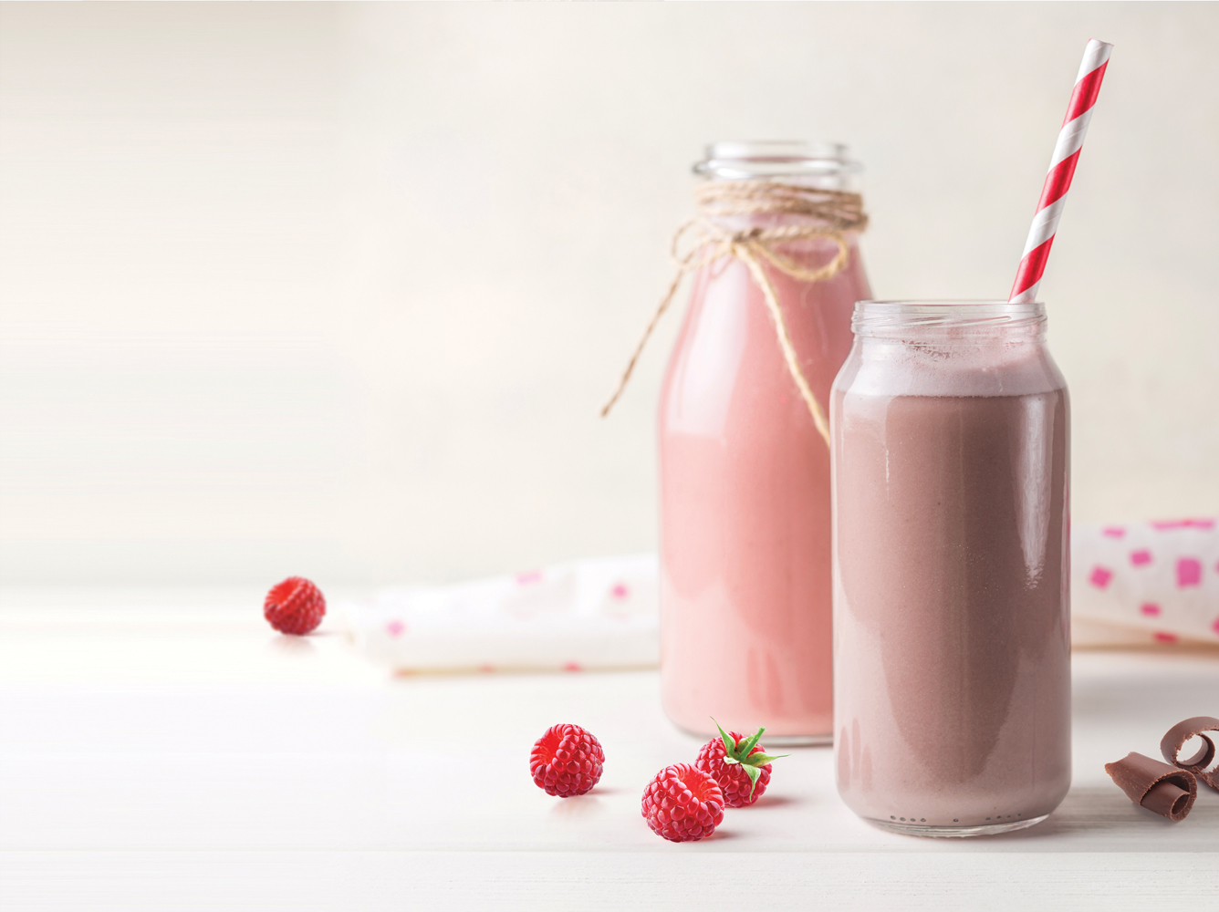
УДОБНО
Приготовление займет
всего 2 минуты

Slide 19
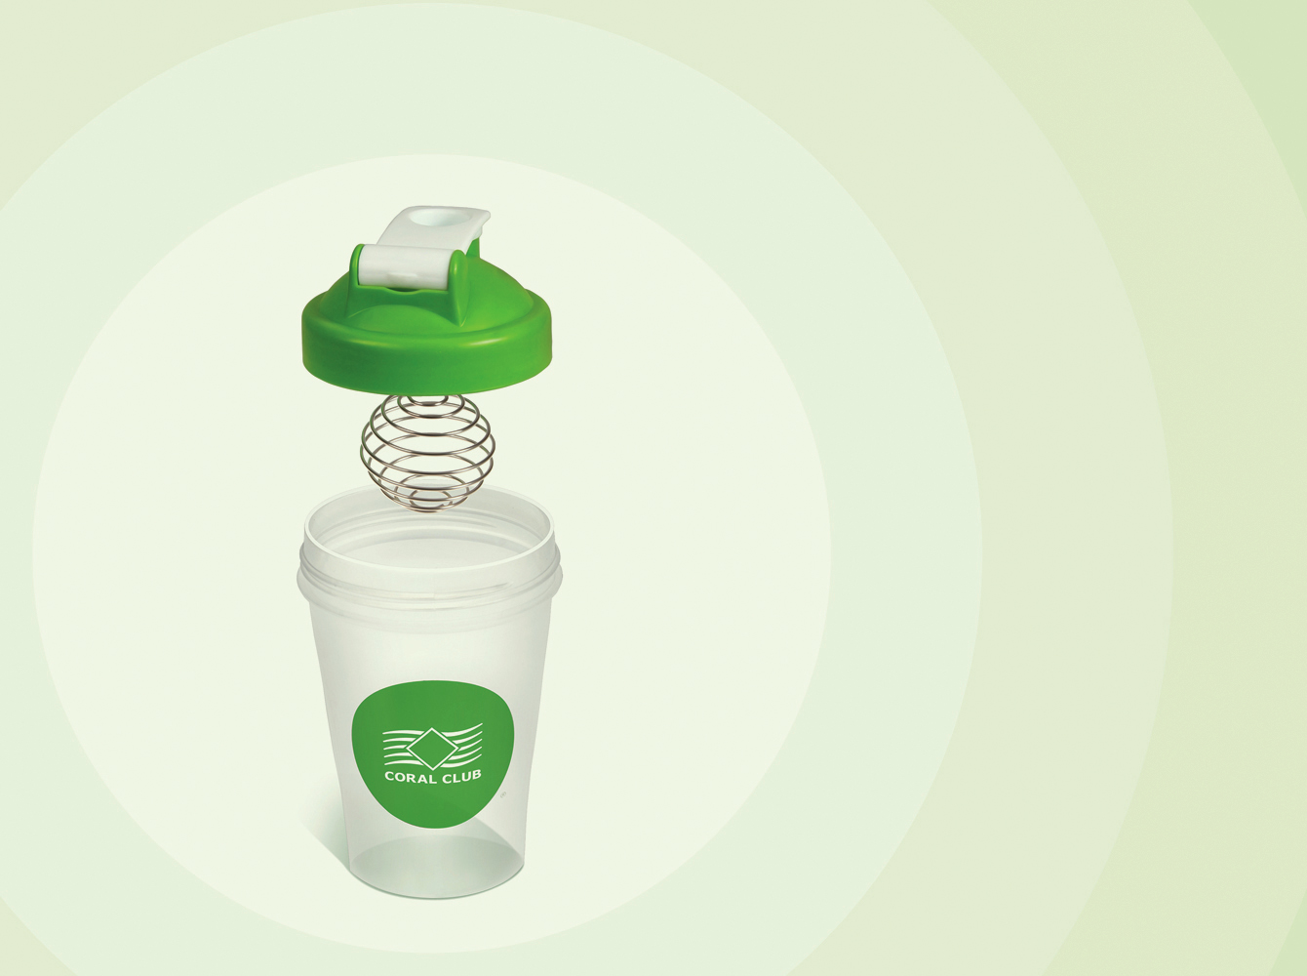
Смартшейкер
1
герметически
закрывающаяся
винтовая крышка
2
уникальный
шарообразный венчик
из хирургической стали
3
широкое горлышко для удобного засыпания ингредиентов
высококачественный
безопасный пластик, не
содержит Бисфенол А
4
Notes:
Смартшейкеры CCI оптимальное решение для приготовления протеиновых коктейлей и не только.
Смартшейкер - это универсальное приспособление для приготовления всевозможных смесей, будь это протеиновый коктейль CoralShake, известный всем своей труднорастворимостью Коло-Вада микс или, скажем, классический французский омлет.
С помощью Смартшейкера вы сможете приготовить порцию DDBS за считанные секунды и с минимальными усилиями. Просто добавьте одну мерную ложку смеси DDBS, встряхните и напиток готов!
Компактный и легкий Смартшейкер можно взять с собой куда угодно без дополнительной посуды – приготовленный коктейль можно пить прямо из шейкера.
Кроме того, в отличие от электрических миксеров и блендеров, Смартшейкер очень быстро и легко мыть.
Смартшейкер CCI изготовлен из высококачественного пластика, не содержащего Бисфенол А, что гарантирует абсолютную безопасность его использования.
Уникальный шарообразный венчик из хирургической стали позволяет смешивать коктейли и другие смеси быстрее и качественнее чем обычно используемые в шейкерах сетки.
Особенности, которыми мы гордимся:
Сделан из высококачественного пластика без содержания BPA (бисфенола А)
Герметически закрывающаяся винтовая крышка.
Защелкивающийся клапан
Широкое горлышко для удобного засыпания ингредиентов
Уникальный шарообразный венчик из хирургической стали.
Мерная шкала для контроля объема смеси в шейкере.
Объем подходящий именно Вам – 400 мл или 600 мл.
Смартшейкер Coral Club – больше никаких комочков!

Slide 20
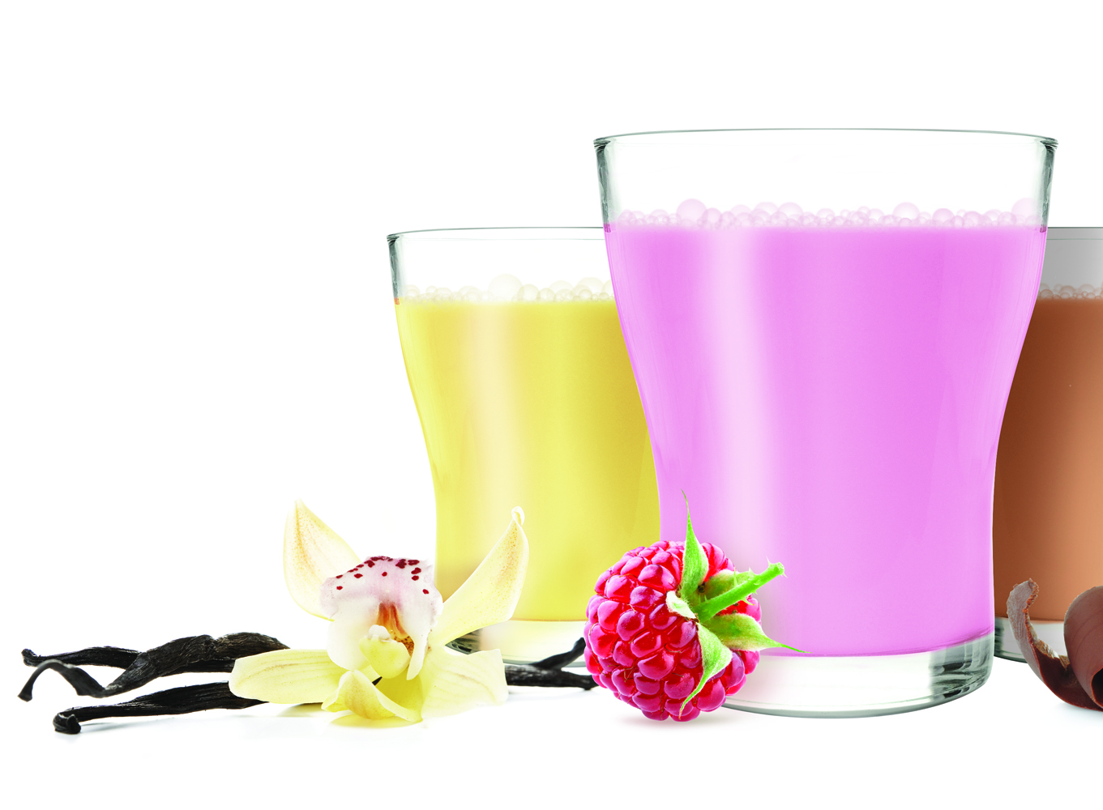
ДОСТУПНО
1 порция всего за
78 рублей
+ стоимость молока
Notes:
Каковы затраты на полезную для вашей красоты и вкусную для вашего настроения порцию DDSH?
Всего 78 рублей стоимость 1 порции шейка + стоимость вашего любимого молока.

Slide 21
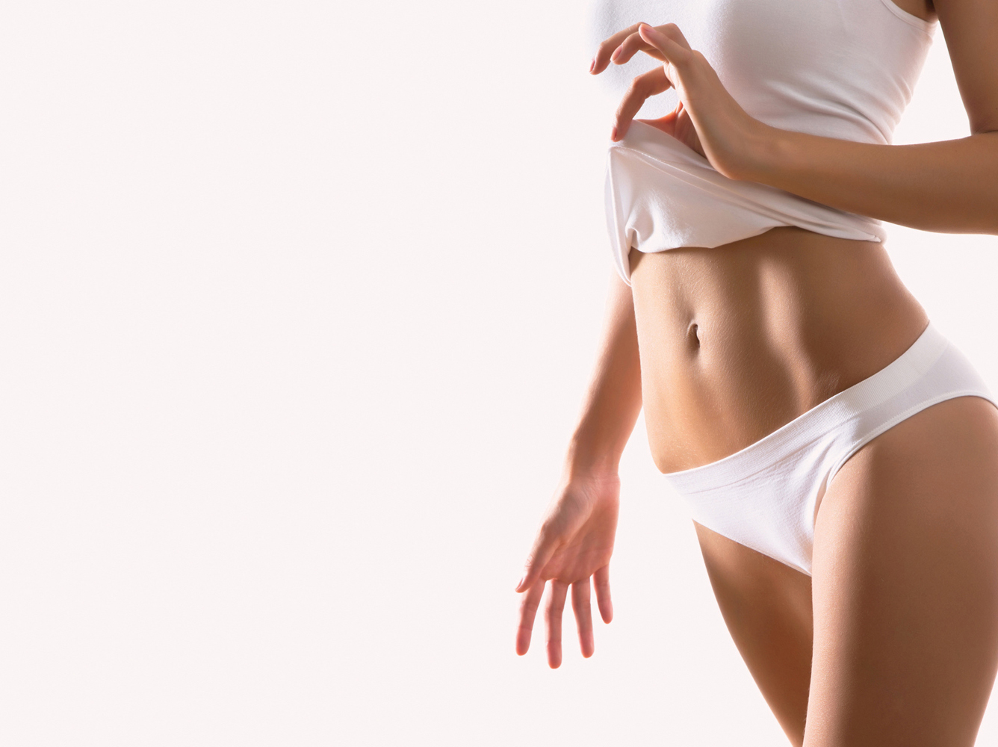
ВАРИАНТЫ ПРИМЕНЕНИЯ
ХУДЕЕМ КРАСИВО
По 1-ой или 2 порции коктейля
в день, заменяя один из приёмов пищи и в качестве перекуса.
Notes:
Зачастую во время диет в организме возникает дефицит витаминов и минералов, который приводит к бледному цвету лица, ухудшению качества волос и ногтей и другим неприятным проявлениям. Daily Delicious Beauty Shake поможет вам снизить вес, не навредив своему организму.
Он нормализует обмен веществ, снижает уровень холестерина, запускает механизмы сжигания жира. Сочетание нескольких видов протеина дает вам длительное ощущение сытости, что помогает уменьшить объемы порций и суточное количество потребляемых калорий. Всё что нужно, это употреблять коктейль ежедневно в качестве замены одного из приемов пищи.

Slide 22
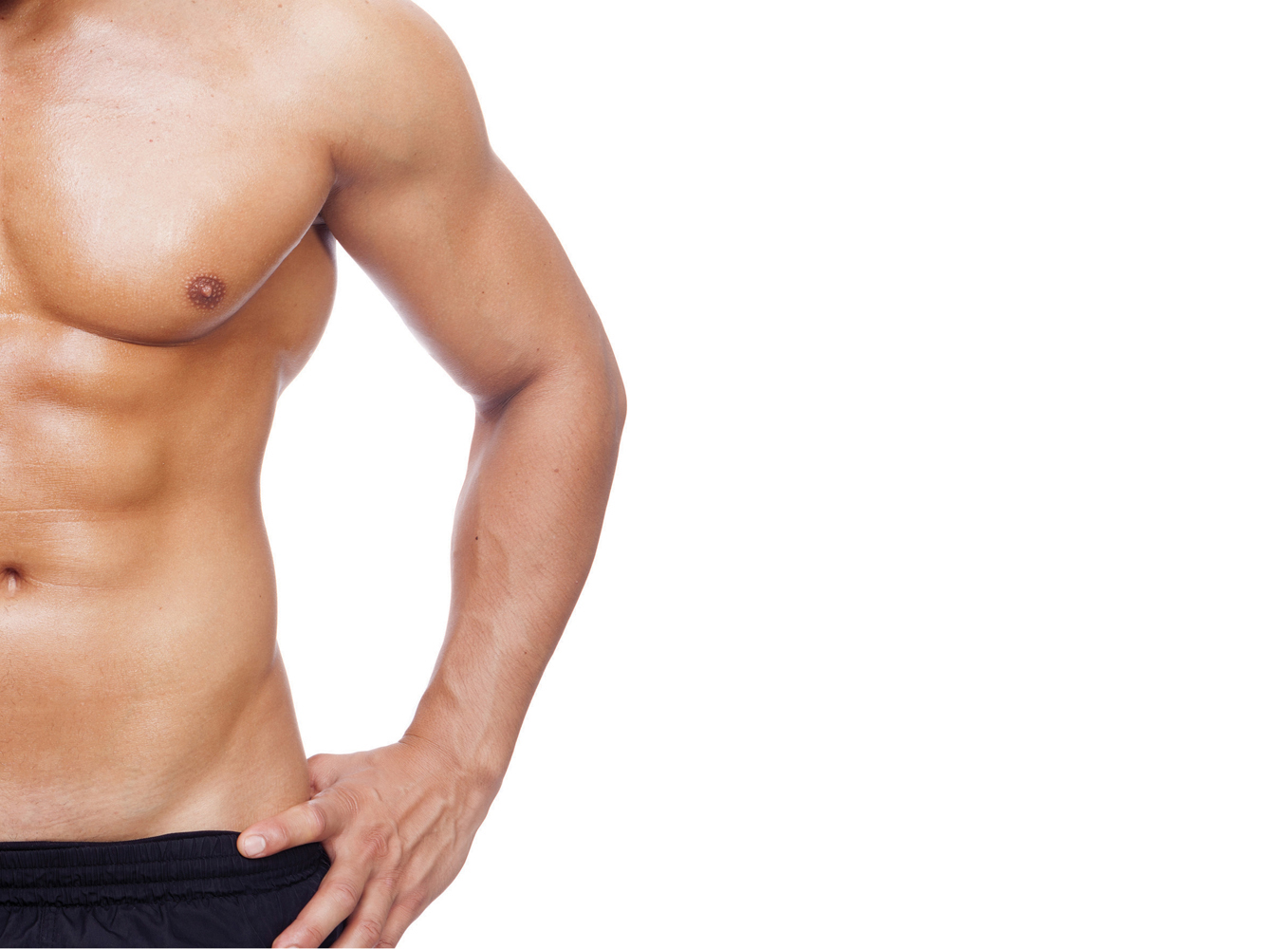
СТРОИМ ТЕЛО
В качестве дополнительного источника белка. Вместе с одним из основных приёмов пищи
+ за 20 минут до тренировки или в течении часа после неё.
Notes:
Стройное подтянутое тело с развитой мускулатурой это всегда классно. Но не всем удается приобрести желаемый рельеф, ограничиваясь лишь обычным рационом. С шейками можно также увеличить объем мышечной массы.
Употребление коктейлей необходимо совмещать с силовыми нагрузками для более эффективного развития мускулатуры. Коктейль обеспечивает мышцы всеми необходимыми для их роста питательными веществами. Дает организму дополнительную энергию для выполнения тяжелых физических упражнений. Помогает восстанавливать мышечные ткани после интенсивных тренировок.
Коктейль следует включать в рацион как дополнительный источник белка в сочетании с одним из приемов пищи.
Употребляйте Daily Delicious Beauty Shake за 20 минут до и в течение 1 часа после спортивных тренировок. В это время организм больше всего нуждается в получении протеина.

Slide 23
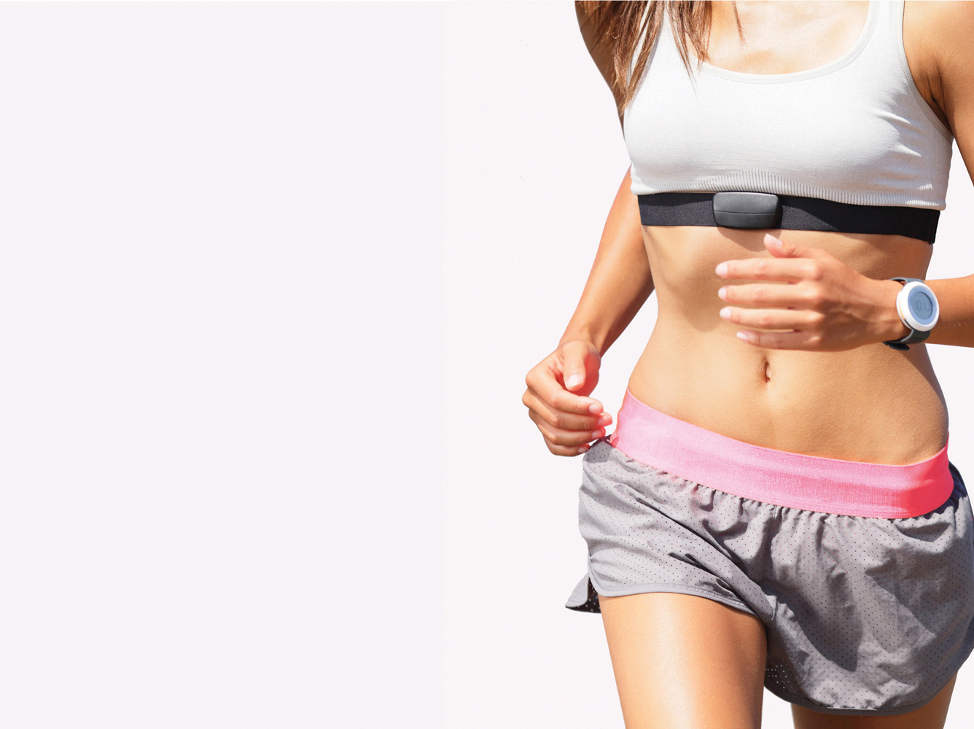
ЖИВЕМ АКТИВНО
1 или 2 порции коктейля ежедневно, в тот момент когда почувствовали голод, и понимаете что времени на полноценный приём пищи у вас нет.
Notes:
Сегодняшний темп жизни зачастую не оставляет времени для полноценного приема пищи. Некоторые специалисты уверяют, что есть необходимо пять раз в день, другие настаивают на том, что трех раз будет вполне достаточно. С коктейлями вы можете всегда оставаться в движении и быть при этом здоровыми и энергичными. Коктейли дают возможность получить весь набор питательных веществ для правильного функционирования организма и интенсивной мыслительной деятельности. Сочетание животного и растительного протеина дарит длительное чувство сытости благодаря различной скорости усвоения белков.
Регулярное потребление коктейлей обеспечивает вас необходимыми нутриентами, повышая защитные силы организма. Сбалансированный состав коктейля оптимизирует процесс пищеварения и насыщает дополнительной энергией.

Slide 24

Коктейли будут очень полезны для тех
Кто заботится о красоте
кожи, волос и ногтей
Кто ценит
своё время
Кто желает сохранить свой вес в норме
Кто занимается
спортом
Кто часто устаёт и испытывает стресс
У кого есть сложности
с пищеварением
Notes:
DDBS нужен тем, кто:
Ценит свое время
Любит вкусное и натуральное
Правильно питается
Заботится о красоте
Занимается спортом
Любит активный отдых
А так же:
Людям с большими физическими нагрузками
Испытывающим усталость и стресс
Людям с проблемами пищеварения
В восстановительный период после травм и операций
Всем, кто желает сохранить свой вес в норме
Для поддержания здоровья кожи, волос и ногтей
Пожилым людям

Slide 25
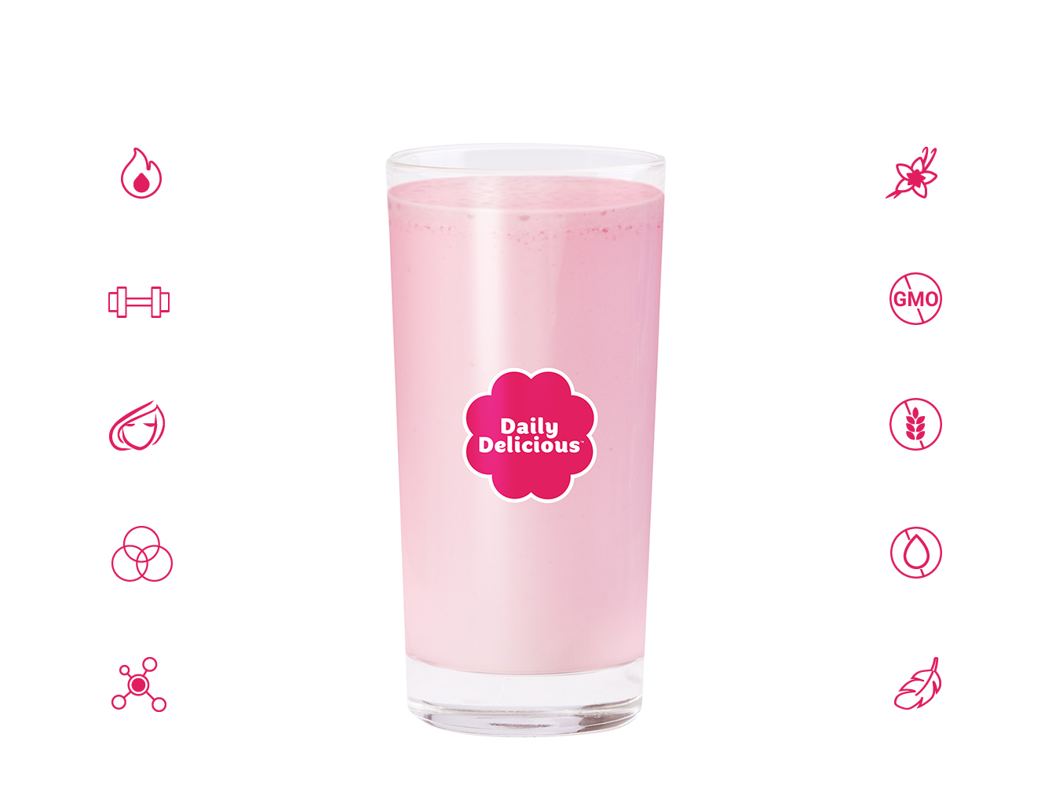
Порция Daily Delicious Beauty Shake это
195 калорий
Натуральный вкус
21г протеина
Без ГМО
11 нутриентов красоты
Без глютена
Протеиновая формула
Без транс-жиров
Коллаген Verisol ®
Легкий и воздушный

Slide 26
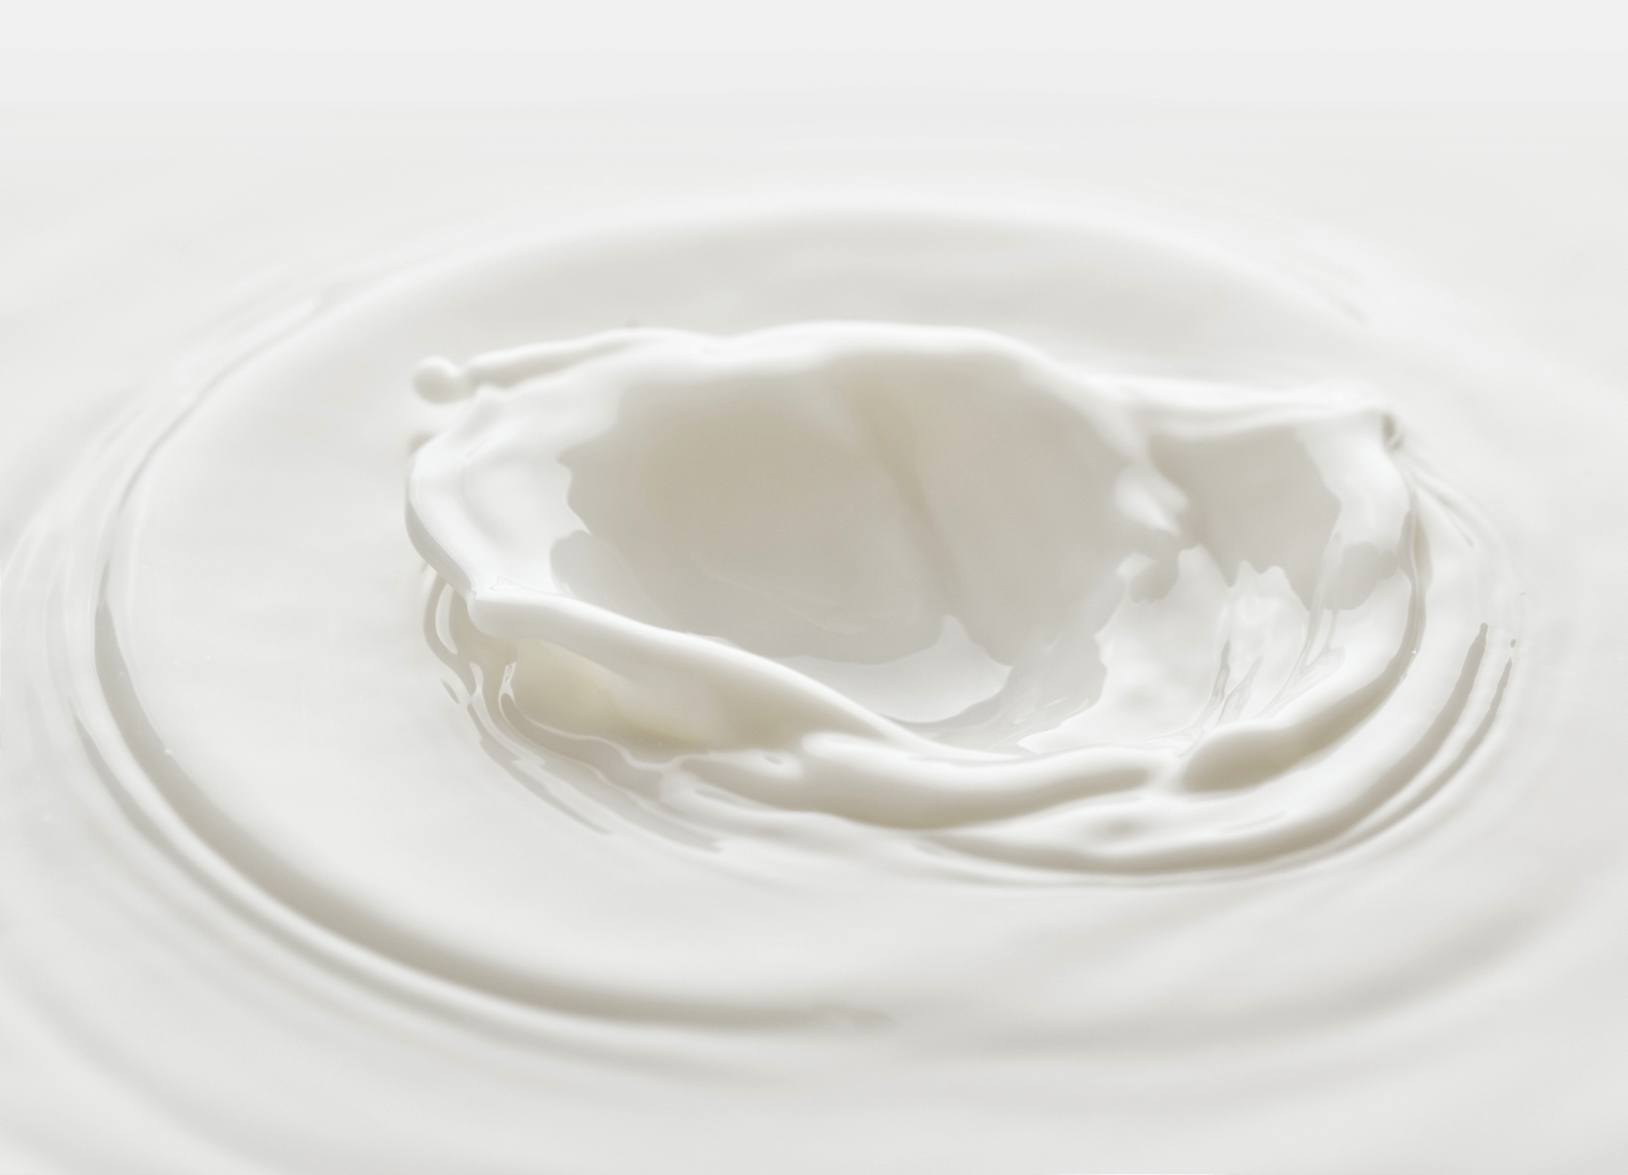
Возьмите на пробежку
Захватите в офис
Зарядитесь энергией
Обедайте на ходу
Возьмите с собой
в поездку
Возьмите перерыв
и побалуйте себя
Добавьте себе красоты
Зарядись вкусом
Угостите коллегу
Сделайте шейк
где угодно
и наслаждайтесь
Приготовьте на отдыхе
Notes:
• Захватите в офис
• Зарядитесь энергией
• Возьмите с собой в поездку
• Добавьте себе красоты
• Угостите коллегу
• Приготовьте на отдыхе
• Возьмите на пробежку
• Обедайте на ходу
• Возьмите перерыв и побалуйте себя
• Зарядитесь вкусом
• Сделайте шейк где угодно и наслаждайтесь
Отличный перекус или замена одного из блюд в любом месте!

Slide 27


Slide 28
Задайте несколько вопросов участникам праздника:
1. Вам понравился новый продукт DDBS?
2. Кто уже с сегодняшнего дня будет пить коктейль каждый день? (поднимают руки)
3. Чем для вас ценен этот продукт? (выслушать 2-3 ответа)
4. Кто будет рекомендовать новый продукт Coral Club своим дистрибьюторам, потребителям, клиентам и просто знакомым? (поднимают руки)
5. Кому в первую очередь вы расскажите о DDBS? (выслушать 2-3 ответа)
6. Резюме - я расскажу о новом продукте DDBS:
Своей структуре (проведу праздник продукта)
Своим клиентам и знакомым (проведу дегустацию DDBS у себя дома)
Людям, которые знакомы с протеиновыми шейками и покупают другие торговые марки (проведу презентацию один-на-один)

Slide 29
Работа в командах
Спикер делит зал на 4 команды.
В каждой команде выбирает «рулевого»
Рулевому вручается задание (распечатано на листах).
Время на подготовку 10 минут.
Время на выступление 5 минут.
Выступать от команды может рулевой и 1 помощник
Предложите командам листы для флипчата и маркеры.
Во время выступления эти листы закрепить на флипчате или на стене.

Slide 30
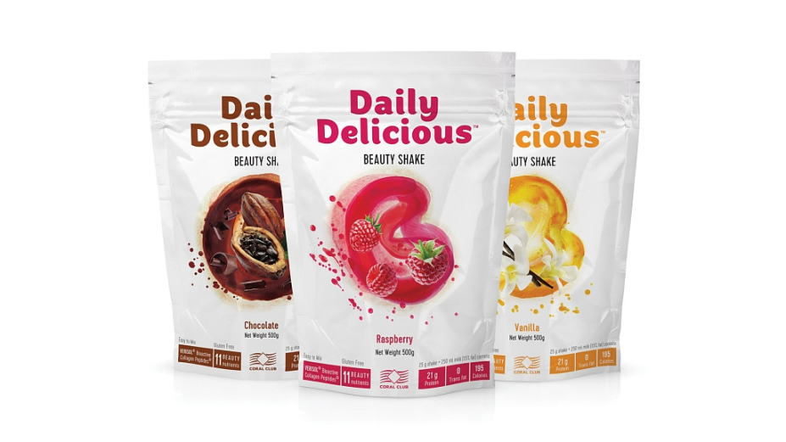
Ваши помощники в продвижении нового продукта
РРТ о продукте – можно скачать на сайте
Приглашение на праздник
Сценарий праздника
Буклеты DDBS – можно купить в ОП
В информационной рассылке
1568 руб.
Клубная цена
1960 руб.
Розничная цена
21 балл

Slide 31
Наши правила
Слушаем внимательно
Мнение спикеров только приветствуем, без обсуждения и осуждения
Свои мысли записываем, а не высказываем вслух
Будем позитивными

Slide 32
Задание 1 команде: Подготовиться к празднику продукта для своей структуры
1. Сколько человек вы пригласите на одно мероприятие.
2. Как вы это будете делать
3. Какие материалы и оборудование для дегустации вам потребуются
4. Рассчитайте стоимость 1 порции для дегустации (1 упаковка DDBS = 20 порций коктейля)
5. Какие еще выгоды / преимущества в празднике продукта для вас и вашей структуры

Slide 33
Задание 2 команде: Подготовиться к проведению дегустации для своих клиентов и знакомых
1. Кого из своих знакомых / клиентов вы пригласите в первую очередь.
2. Как вы это будете делать.
3. Какие материалы и оборудование для дегустации вам потребуются.
4. Как вы расскажите о возможности купить DDBS со скидкой 20% и стать потребителем вашей структуры.
5. Как проведение дегустации повлияет на увеличение вашей структуры

Slide 34
Задание 3 команде: Подготовиться к проведению презентации DDBS «один-на-один»
Тем, кто знаком с протеиновыми шейками и покупает другие торговые марки
Какие преимущества есть у DDBS по сравнению с другими протеиновыми коктейлями
Какие возможности для приобретения вы предложите
На чем сделать акцент при разговоре с потенциальным потребителем?
На чем сделать акцент при разговоре с потенциальным клиентом?

Slide 35
Задание 4 команде: Рассчитать выгоды Дистрибьютора от нового продукта
Экономия при покупки для потребителя
Экономия при покупки для премиум потребителя
Стоимость ежедневной порции для личного потребления
Выгода Дистрибьютора от продажи 1 упаковки DDBS по розничной цене
Преимущества Дистрибьютора от нового Потребителя, который пришел на продукт DDBS

Slide 36
Кому рассказать в первую очередь
Потребителям
Дистрибьюторам
Клиентам
Знакомым
Notes:
И так, давайте подведем итог.

Slide 37
Какие мероприятия провести
Праздники продукта в офисах продаж
Дегустации на домашних презентациях
Презентации «один-на-один»

Slide 38
Какие материалы и инструменты будем использовать
Приглашения на праздник
Презентация о продукте
Сценарий праздника
Буклеты DDBS
3 вкуса DDBS
Молоко 1,5%
Одноразовые стаканчики
Салфетки

Slide 39
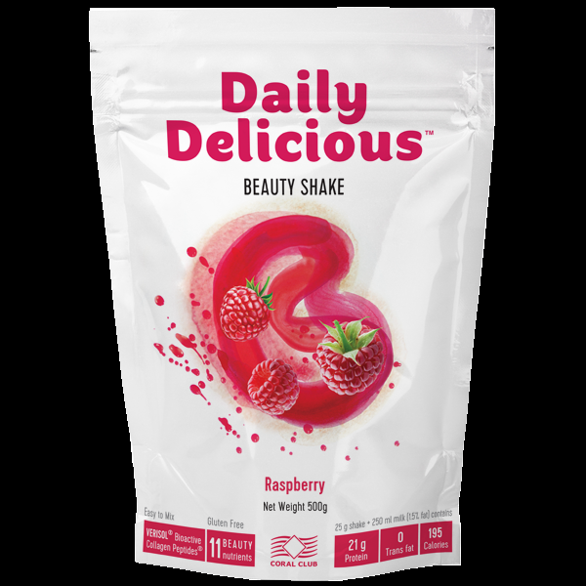
Посчитаем
= 20 порций
250 мл (молока)
60 порций по 75 мл для дегустации
Notes:
Одна упаковка продукта – это 20 полноценных порций DDBS.
Сегодня на дегустации в вашем стаканчике было по 75 мл коктейля.
Это значит что 1 упаковка – это 60 дегустационных порций.
Как по – вашему, собрать 60 человек на праздник продукта это реальная задача?
Пригласить всю свою структуру потребителей и дистрибьюторов, пригласить знакомых и друзей, посоветовать каждому пришедшему привести с собой еще одного (или больше) гостей!
И не забыть поздравить самого гостеприимного ☺
Если у вас небольшая структура – объединитесь с другими дистрибьюторами и организуйте праздник продукта для двух-трех структур.

Slide 40
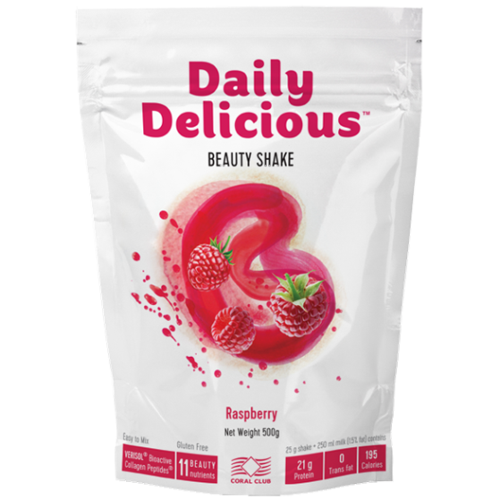
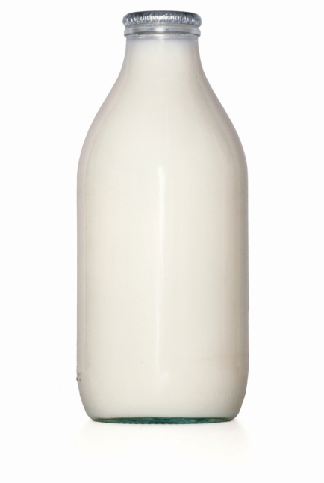
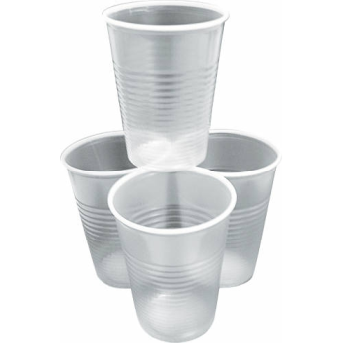
Продолжаем считать
1 упаковка
5 литров
+ 1 руб.
1 568 руб.
300 руб.
32 руб.
стоимость
1 порции для дегустации
Notes:
Упаковка DDBS стоит 1568 рублей.
Средняя стоимость молока – 60 рублей литр.
Упаковка из 100 одноразовых стаканчиков стоит не больше 100 рублей.
Таким образом порция для дегустации 1 вкуса коктейля обойдется в 32 рубля
3 вкуса – 96 рублей
3 вкуса попробуют 60 человек – 5760 руб.
Это необходимый бюджет вашего мероприятия

Slide 41
Закон Парето или Принцип 80\20
60 участников → 20% → 12 покупок
12 покупок → 21 балл → 252 балла в ГО
12 покупок → 1960 руб. →
→ 4704 руб. ваш доход от продажи
+ 252 балла ЛО (2469 руб.)
12 человек → 20% → 2 новых
потребителя вашей структуры
Notes:
20% усилий (ресурсов, времени и т.д.) дает 80% результата.
Как этот закон действует в нашей ситуации?
Как минимум 20% приглашенных заинтересуются новым продуктом и купят коктейль!
А это 12 покупок по 21 баллу в ваш ГО, суммарно 252 балла.
Давайте представим, что из 20% заинтересовавшихся продуктом еще не члены клуба. Ваша выгода от продажи продукта по розничной цене составит 4704 рубля.
А как вы думаете, им будет интересна возможность покупки не по розничной, а по клубной цене? Со скидкой 20%? Скорее всего – да.
И опять же, используя закон Парето мы берем 20% от 12 заинтересовавшихся продуктом – и это как минимум 2 новых потребителя вашей структуры!

Slide 42
Подведем итог
руб.
(доход от продажи + ЛО)
/
2 новых потребителя в вашей структуре
ГО 252 балла
5 760 руб – бюджет мероприятия на 60 человек с дегустацией 3-х вкусов DDBS

Slide 43
Желаем роста вашему бизнесу и вашего роста в бизнесе!

Slide 44
ПРОТЕИНОВЫЕ КОКТЕЙЛИ
ДЛЯ КРАСОТЫ И ЗДОРОВЬЯ

